Slide 1
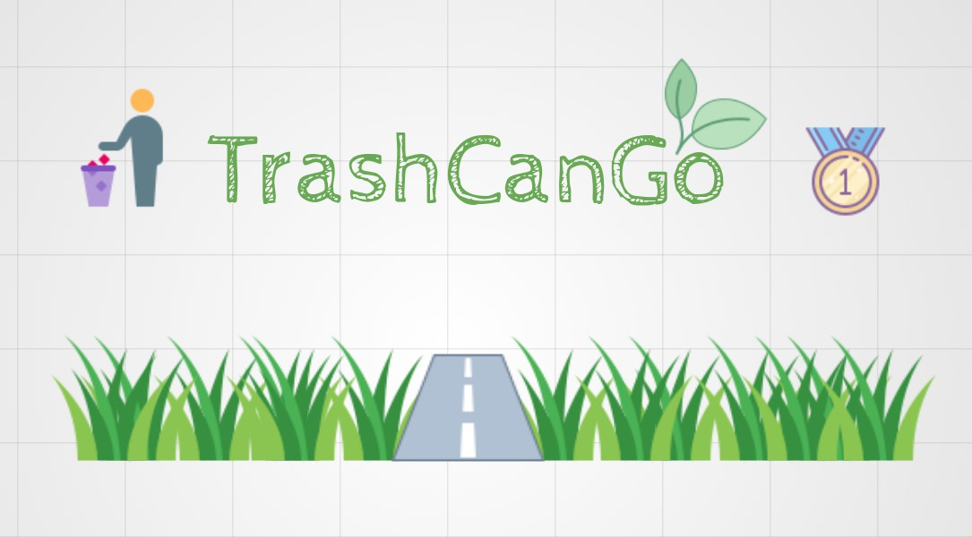

Slide 2
Sommaire
Contexte
Problématique
Objectif
Public ciblé
Equipe

Slide 3


Contexte
Forte croissance de la population
Production importante de déchets
Envahissement des déchets
⇒ Impact sur l'environnement
⇒ Impact sur la santé humaine

Slide 4

Problématique
Comment réduire les déchets par terre ?

Slide 5

Objectif
Apprendre à jeter les déchets à la poubelle de manière ludique et pédagogique

Slide 6



Public ciblé
Tout le monde

Slide 7



Equipe
Abdoulaye
Krishnan
Titouan
Corentin

Slide 8
Merci de votre attention !

